Slide 1


Slide 2

João Paulo Santos
Engenheiro Eletricista
Setor: Pesquisa e Desenvolvimento
j.santos@diagno.ind.br

Slide 3

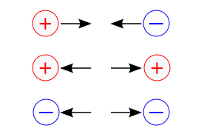
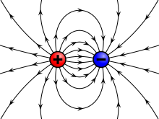
Carga
Positiva
Negativa
Unidade no SI = C (Coulomb)
Campo elétrico

Slide 4
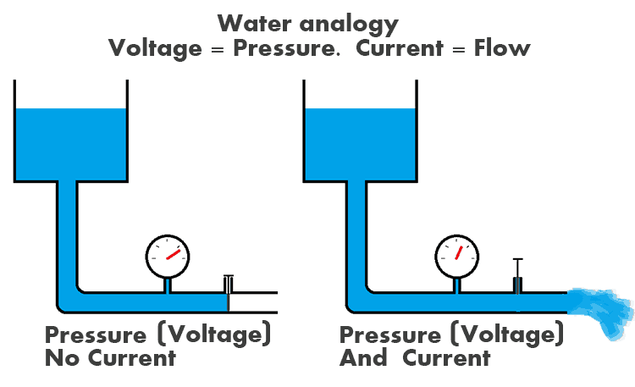
Tensão Elétrica
Capacidade que um ponto no espaço possui de atrair ou repelir cargas;
A unidade no SI é J/C = V (volt) ;
1V : Esse ponto no espaço pode dotar de 1 J a mais do que a referência cada 1 C presente nele.

Slide 5
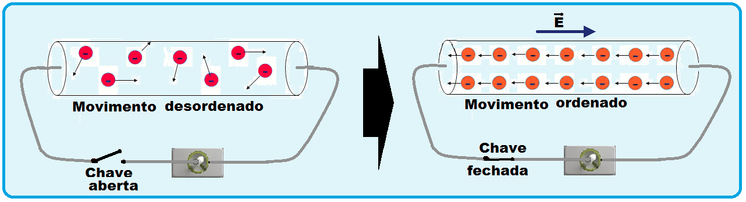
Corrente Elétrica
Movimento ordenado de cargas, causado por um campo elétrico;
A unidade no SI é C/s = A (Ampére) ;
1 A: A cada segundo 1 Coulomb passa pelo ramo;

Slide 6
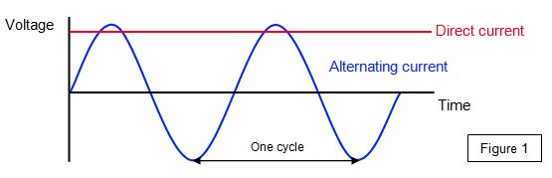
AC/DC ou CA/CC
Tomadas
Icounter

Slide 7
Energia
Capacidade de realizar uma ação;
Potencial e cinética;
Conservação;

Slide 8
Potência
Taxa de transformação de energia;
P = V x I;
A unidade no SI é J/s = W (Watts) ;

Slide 9
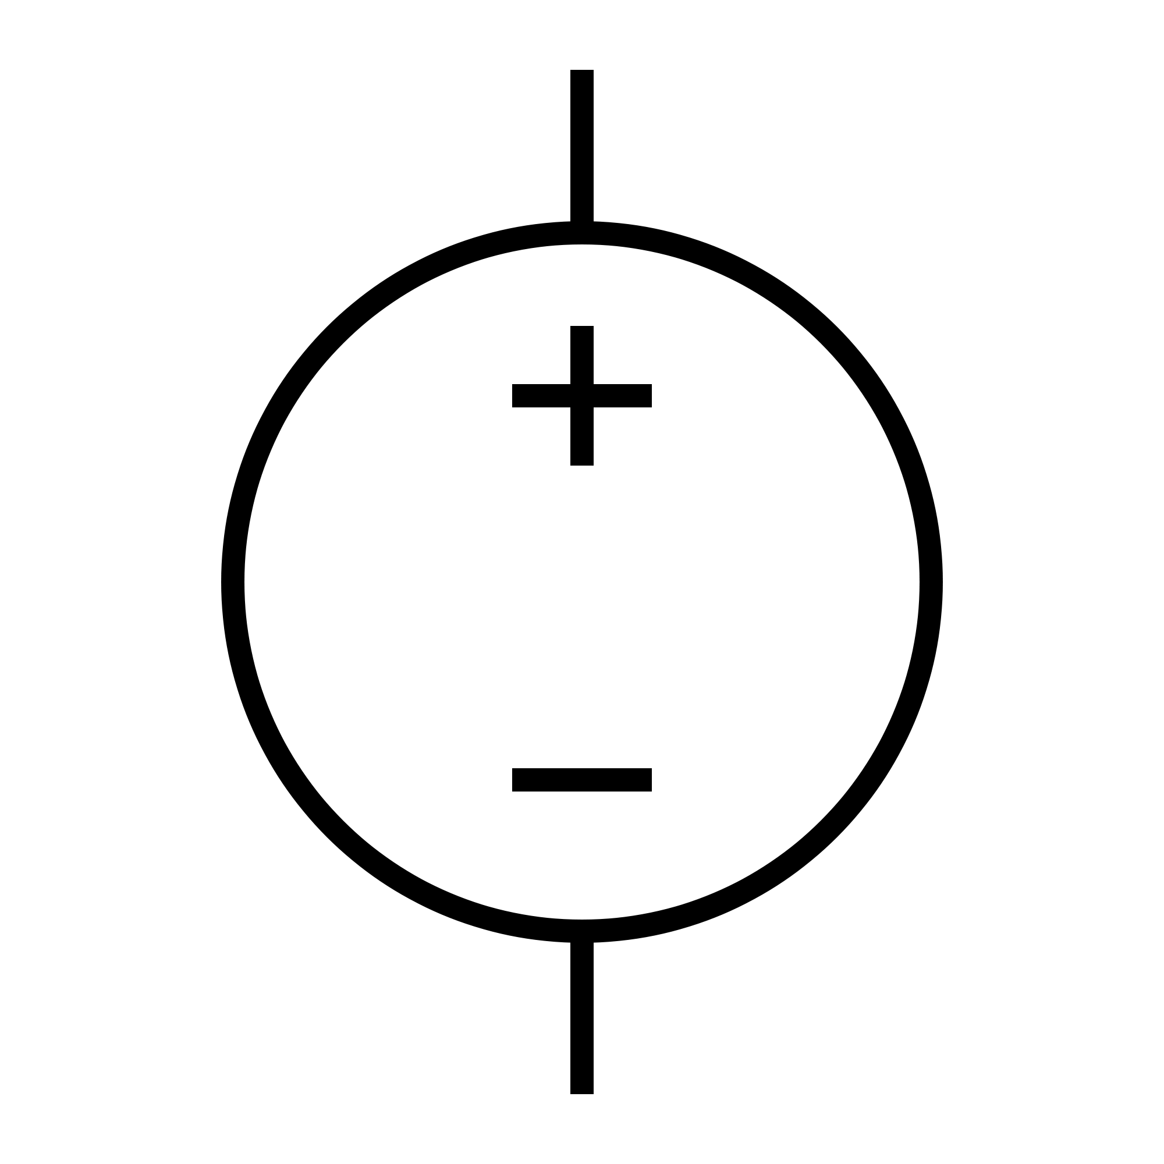

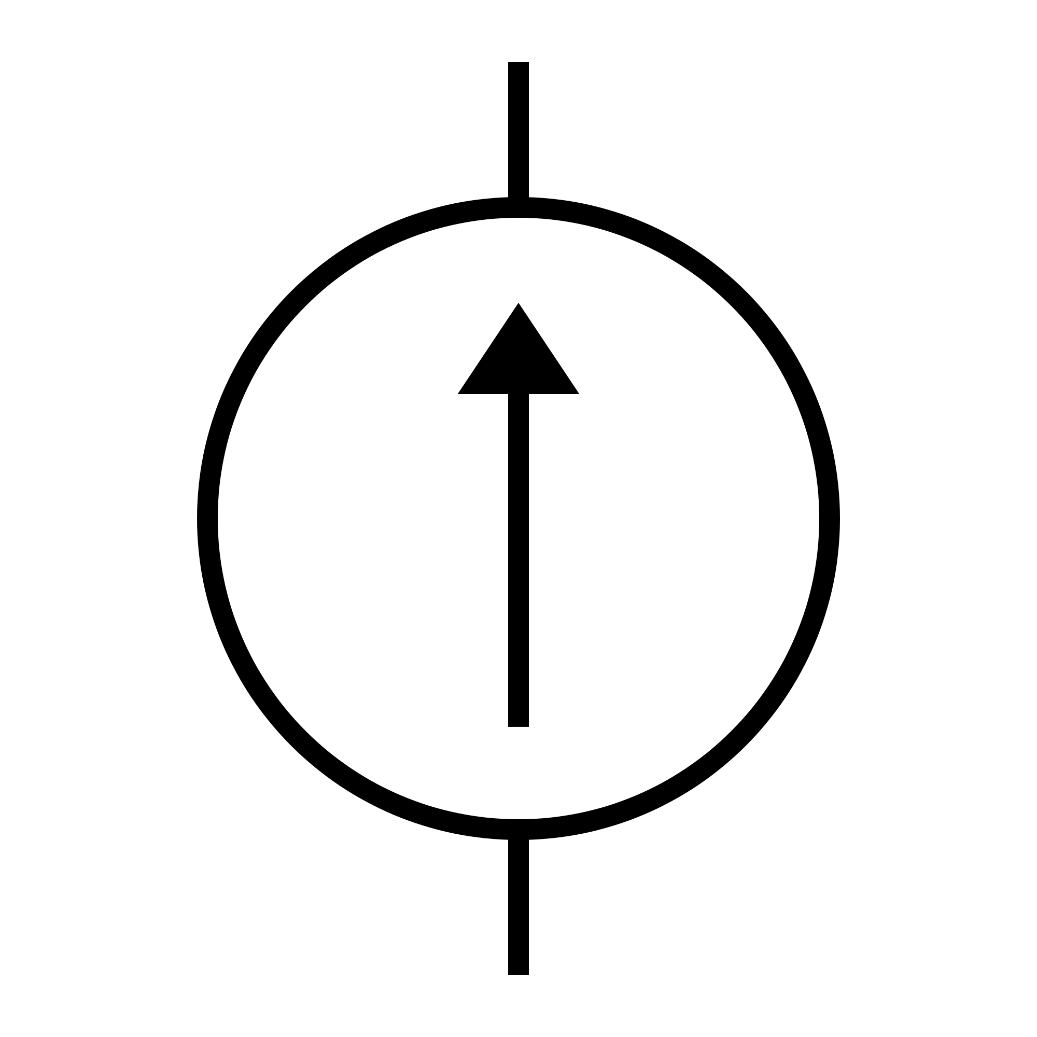
Fontes
Dispositivo ativo;
Teórico: Mantém valor fixo em seus terminais independente do que é alimentado;
Real: Possuem capacidades máximas de fornecimento, dependente da potência;

Slide 10
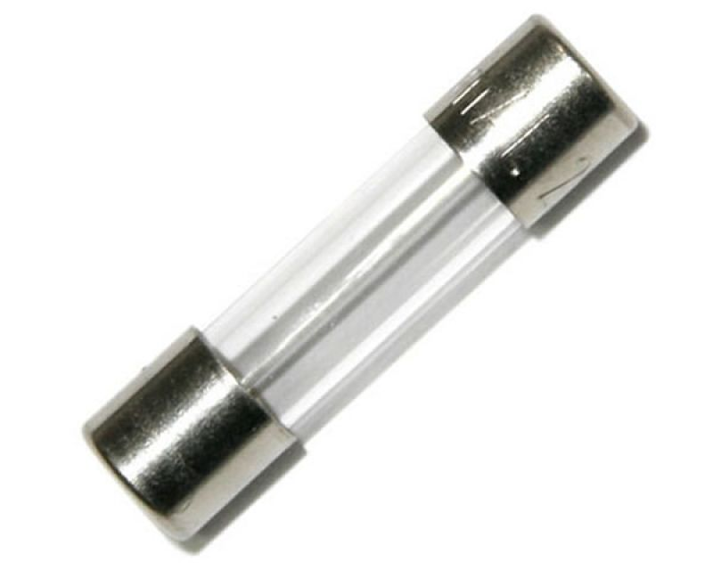
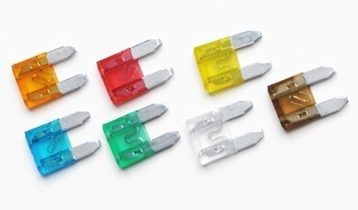
Fusível
Proteção contra sobrecorrente;
Para corrrentes normais: Condutor convencional;
Correntes acima do limite: Derrete e as conexões se rompem;

Slide 11
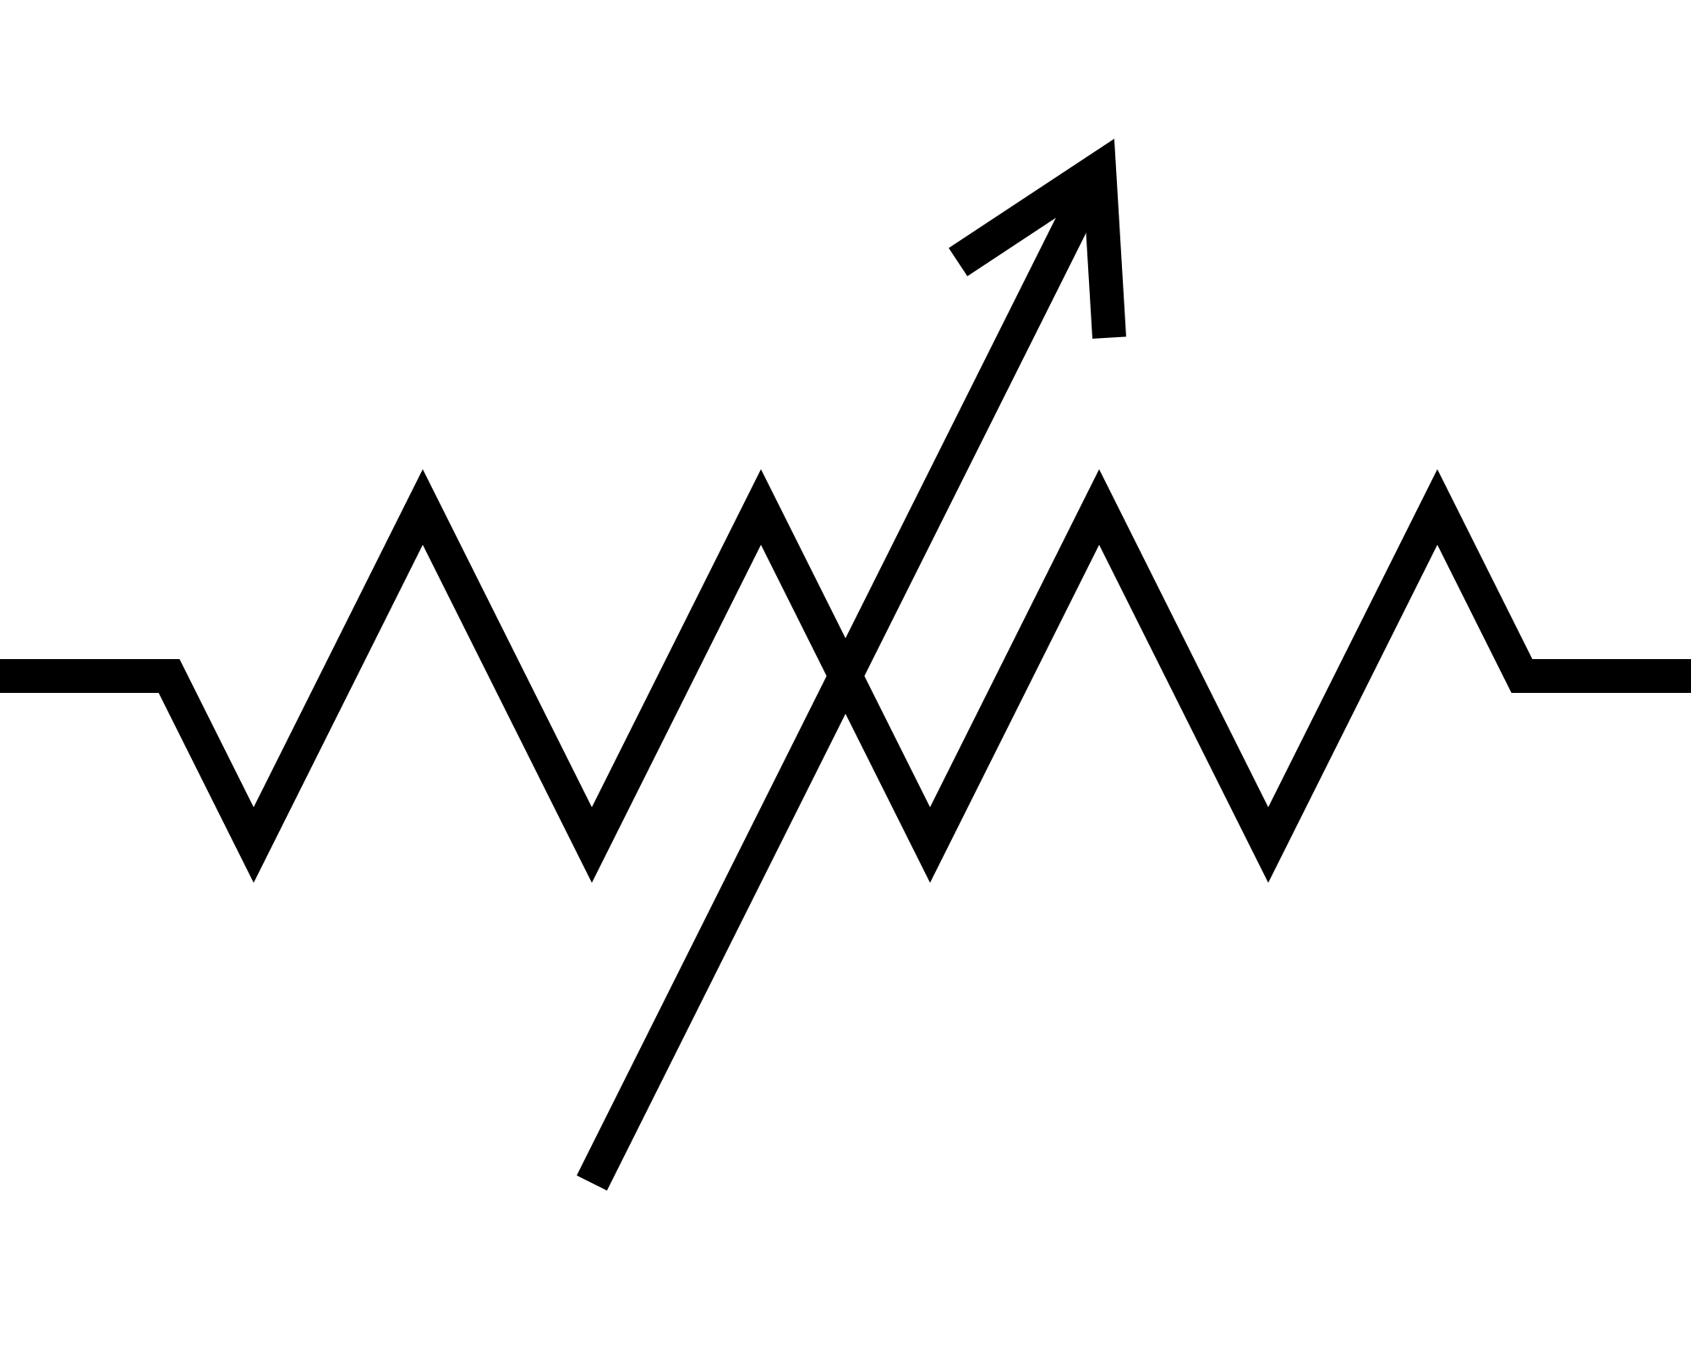
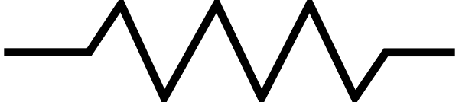

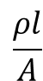
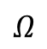
Resistência
Oposição à passagem de corrente;
Choque entre portadores e estrutura da matéria;
Converte energia cinética dos portadores em energia térmica;
Materiais R =
Lei de Ohm: V = RI ;
Temperatura: R = ;
Unidade no SI: (Ohms)
$$\frac{ρl}{A}$$
$$R_{0}\left[1+α\left(T−T_{0}\right)\right]$$
$$Ω$$

Slide 12
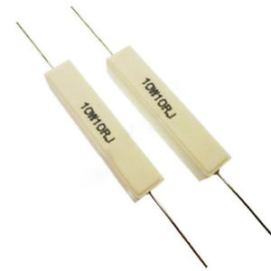
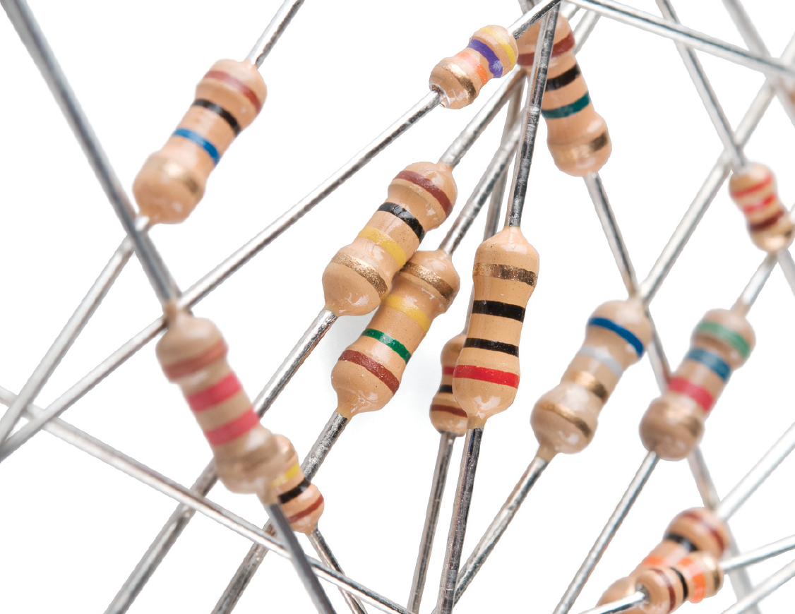
Resistor
Componente passivo com resistência definida;
Não armazena energia

Slide 13
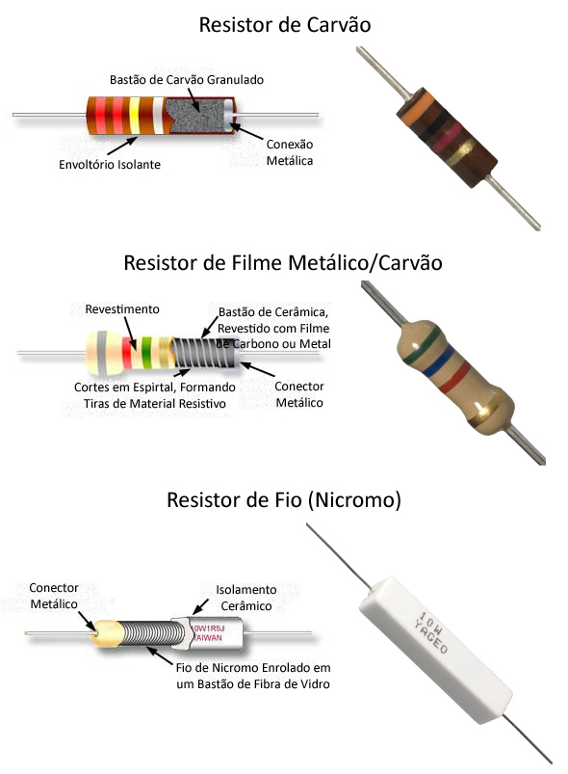
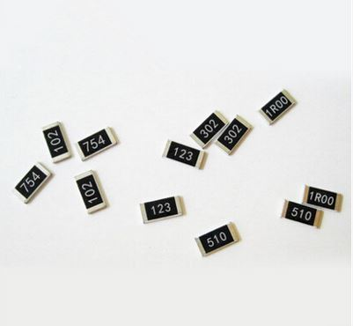
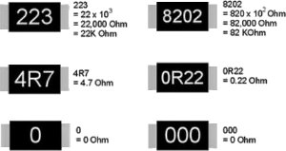
Resistor

Slide 14
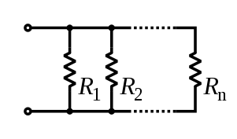
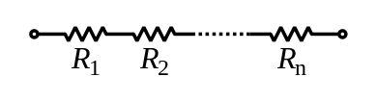
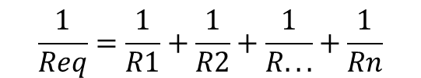
Associação de resistores
Paralelo
Série
Req = R1 + R2 + ... + Rn
$$\frac{1}{Req}=\frac{1}{R1}+\frac{1}{R2}+\frac{1}{R...}+\frac{1}{Rn}$$

Slide 15
Circuito
Nó: Ponto do circuito em que dois ou mais terminais estejam ligados, um nó é um ponto equipotencial do circito;
Ramo: Caminho entre dois nós ligado por componentes de circuito a corrente elétrica possui mesmo valor ao longo do ramo;
Malha: Caminho fechado seguido sobre ramos;

Slide 16
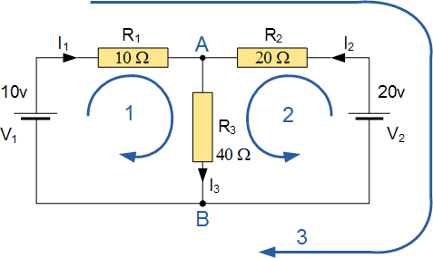
Leis de Kirchoff
Correntes: Soma das correntes que entram no nó = soma das correntes que saem do nó;
Malhas: Soma dos aumentos de tensão em malha fechada = soma das quedas de tensão em malha fechada;

Slide 17
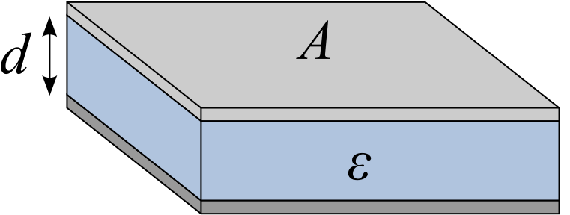
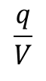
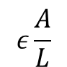
Capacitância
Capacidade que um material possui de gerar campo elétrico a partir de carga acumulada;
C = ;
Unidade no SI: Coulombs/Volts = F (Farad);
Geométrico: C =
$$\frac{q}{V}$$
$$ε\frac{A}{L}$$

Slide 18
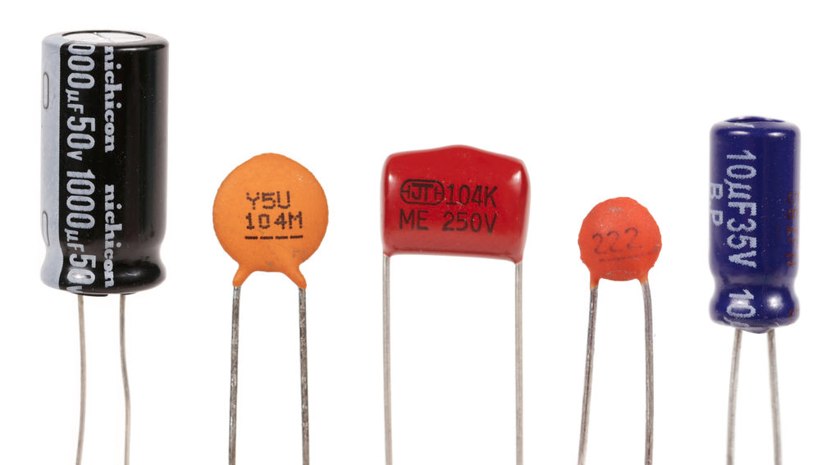
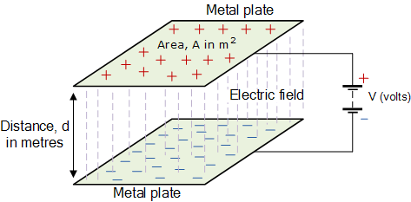
Capacitor
Elemento passivo que armazena energia na forma de campo elétrico;
i(t) = C
$$\frac{dv\left(t\right)}{dt}$$

Slide 19
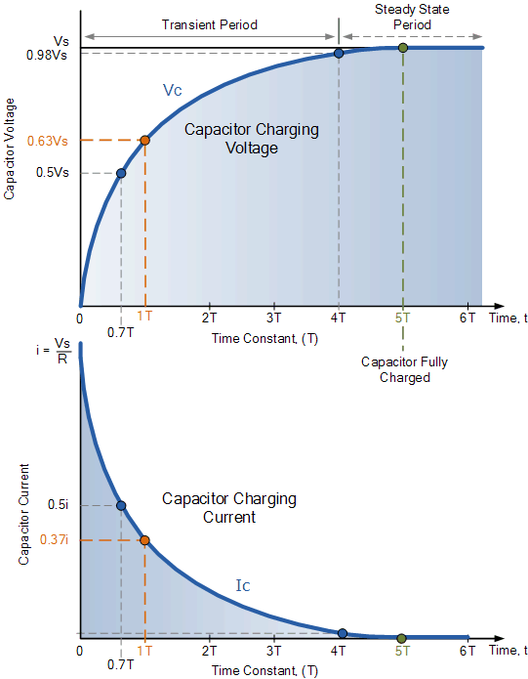
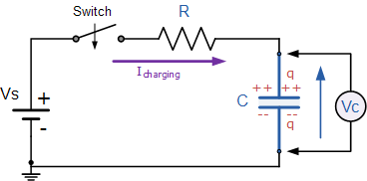
Carregamento RC
Tensão inicial = 0;
Tensão final = E;

Slide 20
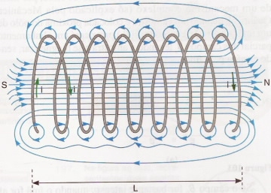
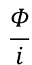
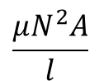
Indutância
Capacidade que um material possui de gerar fluxo magnético a partir de uma corrente passando por ele;
L = ;
Unidade no SI = Weber / Ampere = H (Henry);
Geométrico: L =
$$\frac{Φ}{i}$$
$$\frac{μN^{2}A}{l}$$

Slide 21
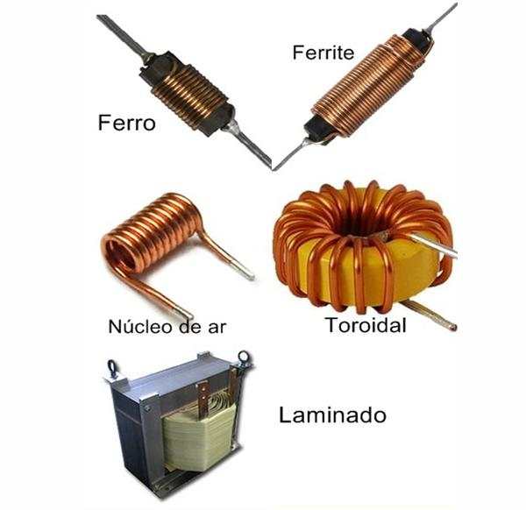
Indutor
Elemento passivo que armazena energia em forma de campo magnético;
v(t) = L
$$\frac{di\left(t\right)}{dt}$$

Slide 22
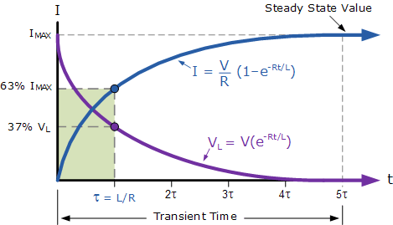
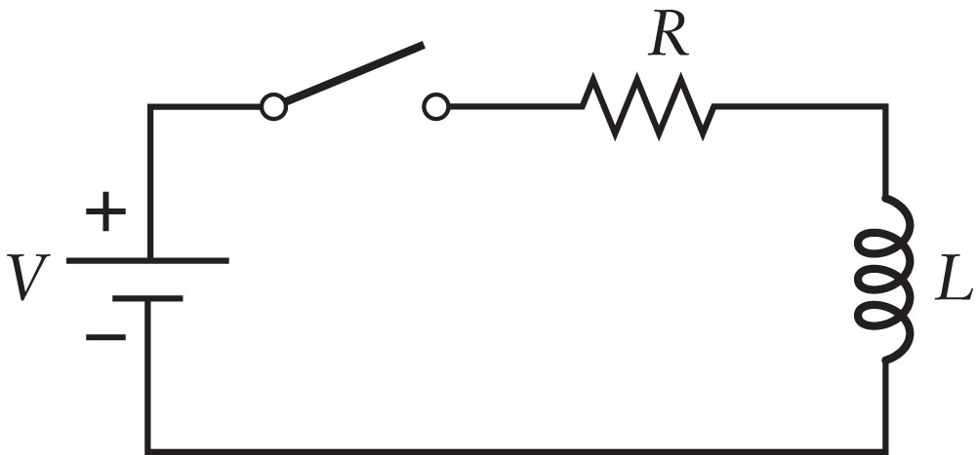
Carregamento RL
Corrente inicial = 0;
Corrente final = E/R;

Slide 23
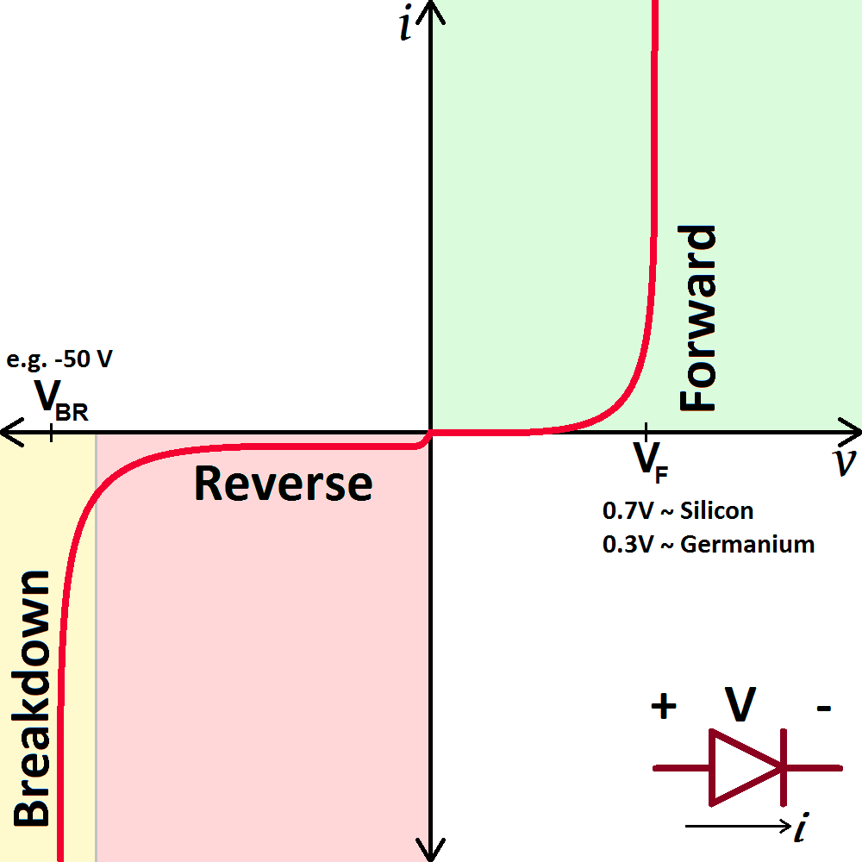
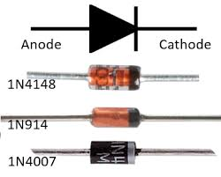
Diodo
Semicondutor;
Conduz num sentido, bloqueia no outro;
Vd ~ 0.7V

Slide 24
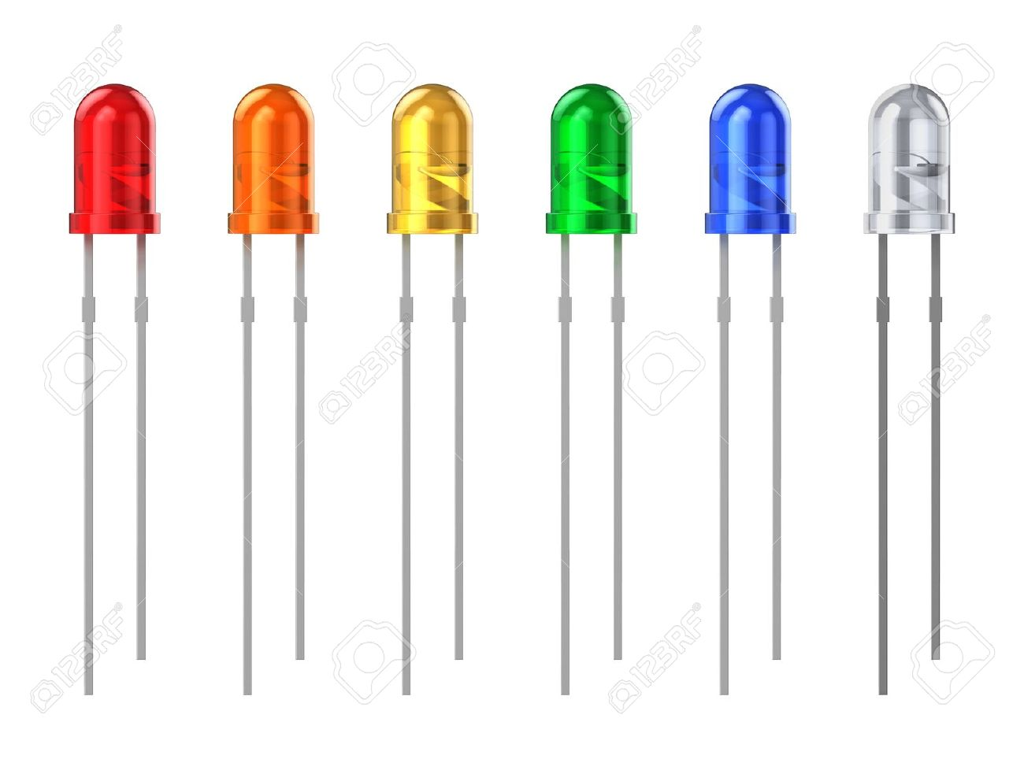
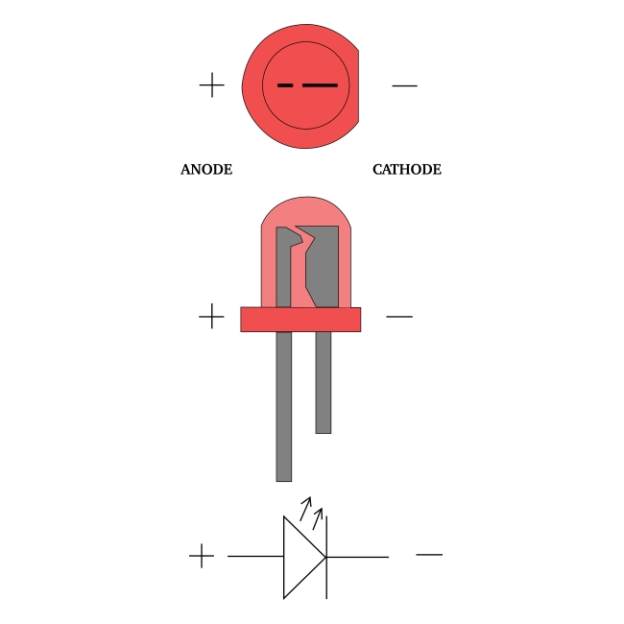
LED
Diodo emissor de luz
Vd ~ 1.6 ->3.3 V

Slide 25
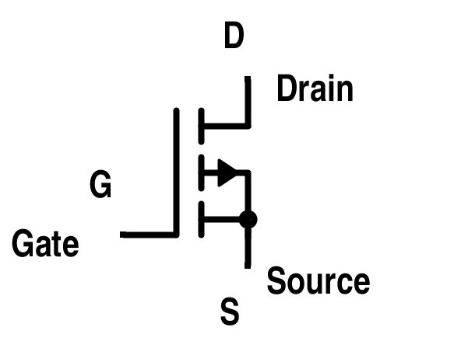
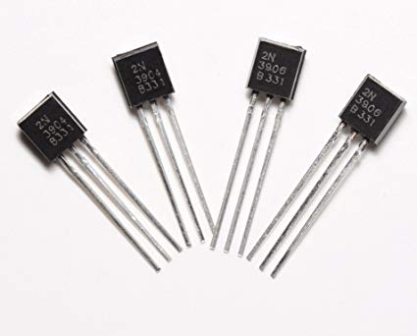
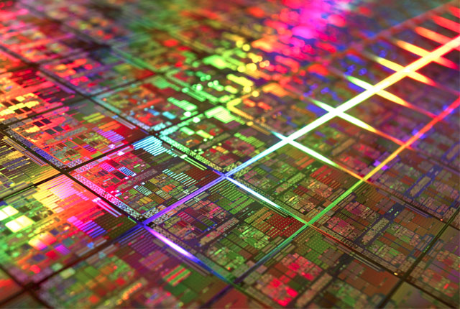
Transistor
Controle da corrente através de uma tensão;

Slide 26


